Slide 1
Notre premier spectacle !
Panda’s Home , par la compagnie TPO
Lundi 20 janvier 2025, Espace Albert Camus

Slide 2
Après être venus à l’école, les classes de Baptiste, Elsa, Victoria, Cécile et Frédérique ont pris le car pour se rendre à la salle de spectacle.
On a appris les premières règles de sécurité :
- se donner la main;
- se déplacer sereinement;
- mettre sa ceinture de sécurité;
- et agir en respectant les dangers de la rue.
Notes:
REMARQUE : Pour modifier une image de cette diapositive, sélectionnez-la, puis supprimez-la. Cliquez ensuite sur l’icône Insérer une image dans l’espace réservé pour y insérer votre image.

Slide 3
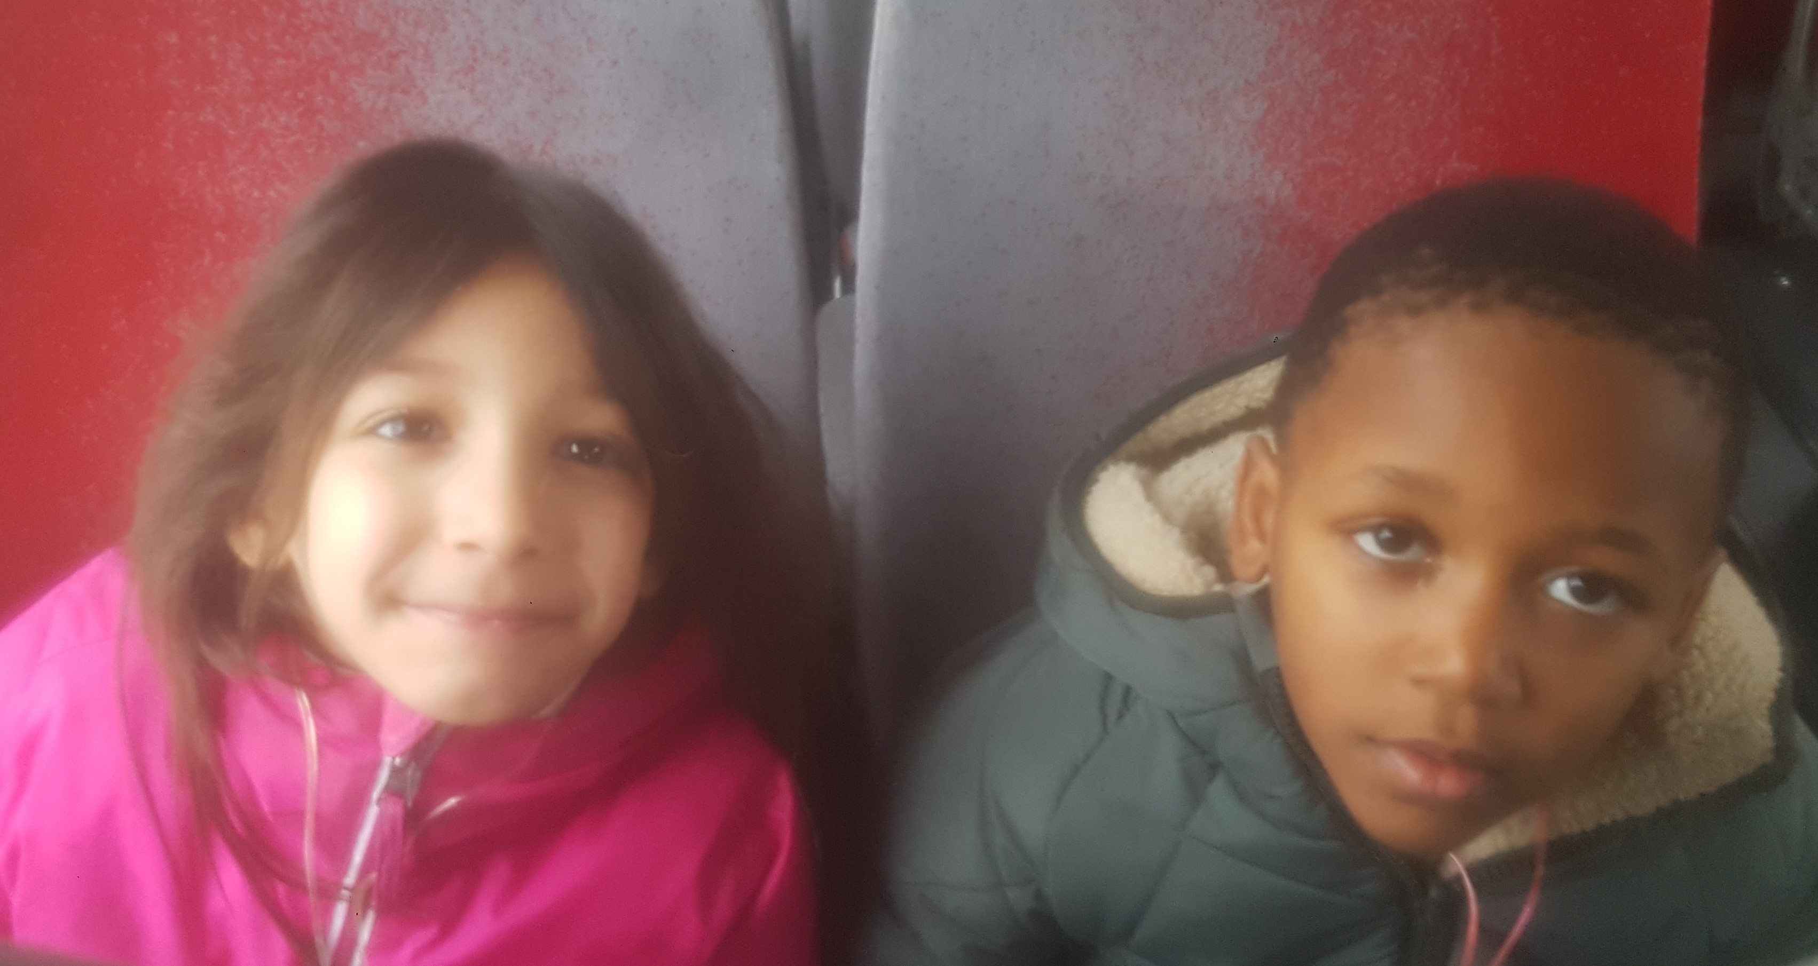
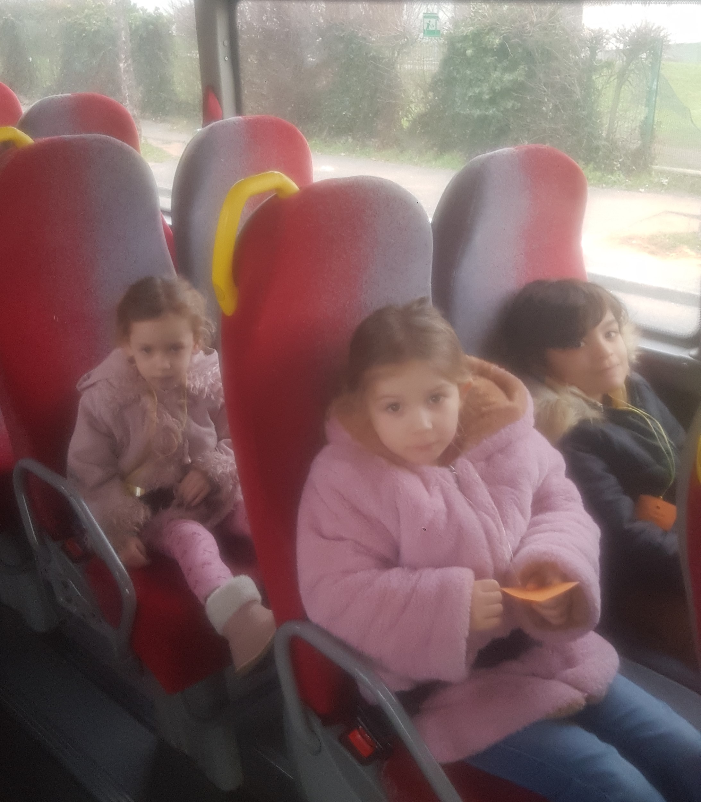
Notes:
REMARQUE : Pour modifier une image de cette diapositive, sélectionnez-la, puis supprimez-la. Cliquez ensuite sur l’icône Insérer une image dans l’espace réservé pour y insérer votre image.

Slide 4
Il y avait beaucoup d’enfants, venus d’autres écoles.
On est arrivés à l’Espace Albert Camus.
On est entrés dans le hall d’entrée puis dans la salle Nobel pour enlever nos manteaux et nos chaussures. On est ensuite entré dans la salle de spectacle.
Notes:
REMARQUE : Pour modifier une image de cette diapositive, sélectionnez-la, puis supprimez-la. Cliquez ensuite sur l’icône Insérer une image dans l’espace réservé pour y insérer votre image.

Slide 5
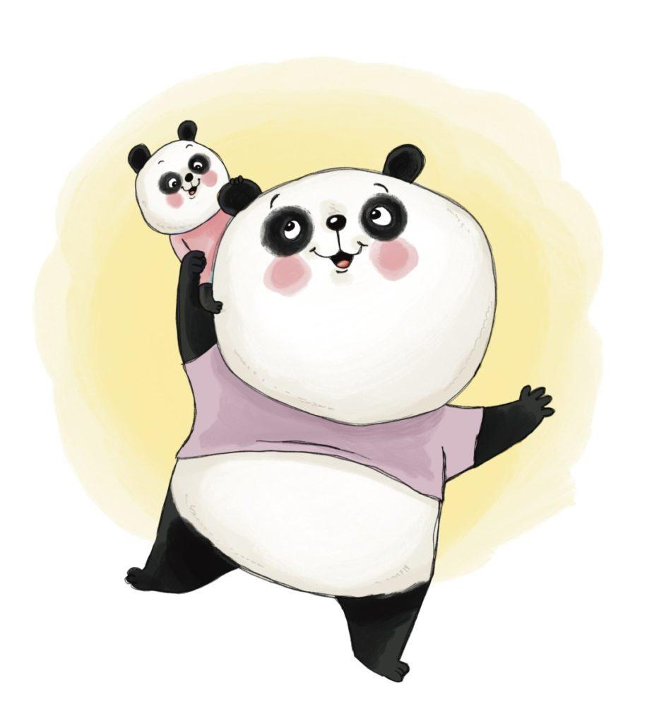
Il y avait beaucoup d’enfants, venus d’autres écoles.
On est arrivés dans la salle de spectacle avec les beaux fauteuils rouges.
On était prêts à assister au spectacle et partir au pays des pandas !
Notes:
REMARQUE : Pour modifier une image de cette diapositive, sélectionnez-la, puis supprimez-la. Cliquez ensuite sur l’icône Insérer une image dans l’espace réservé pour y insérer votre image.

Slide 6
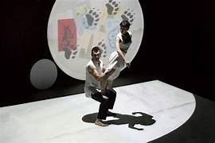
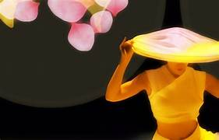
Les lumières se sont éteintes et le spectacle a commencé.
On a regardé les deux danseurs sur scène: un homme et une femme partis en voyage en Chine à la recherche d’un panda.
Notes:
REMARQUE : Pour modifier une image de cette diapositive, sélectionnez-la, puis supprimez-la. Cliquez ensuite sur l’icône Insérer une image dans l’espace réservé pour y insérer votre image.

Slide 7
On a écouté la musique sur laquelle les danseurs dansaient. Certains enfants sont montés sur la scène pour participer au spectacle.
Notes:
REMARQUE : Pour modifier une image de cette diapositive, sélectionnez-la, puis supprimez-la. Cliquez ensuite sur l’icône Insérer une image dans l’espace réservé pour y insérer votre image.

